Slide 1

差異化教學
李涵鈺
台北市立教育大學教育學系兼任助理教授
李郁萱 主講
台北市立中正國中社會領域召集人

Slide 2
時間規劃與參考出處說明
差異化教學的緣起、概念
差異化教學怎麼進行
腦力激盪時間（分組討論）
休息十分鐘
他山之石
臺灣的教學示例
問題討論
思考在社會領域課堂中可以怎麼做
參考出處說明

Slide 3
開始前請先想想…
通常如何備課？
怎麼教社會領域（歷史、地理、公民）？
怎麼評量學生的能力？

Slide 4
典型的教學
按照慣性及共性來開展教學
普通班級學生組成：已經會了、正適合學習的、還不具先備知識
著眼中間、兼顧兩端
這樣的教學導致學習有困難的學生沒有得到切實的幫助，而優秀的學生永遠只是在等待別人，也許有人會說這樣的教學至少幫助了大部分中間層次的人，但這些中間層次的學生還是存在個別差異

Slide 5
差異化教學（differentiated instruction）
差異化教學是一種針對同一班級之不同程度、學習需求、學習方式及學習興趣之學生提供多元學習輔導方案的教學。
教師可由課程內容、實施過程、實施成果三項要素考慮如何差異化教學。
（甄曉蘭主持，2012）

Slide 6
義務教育
統一教材、統一進度、統一標準
（陳美芳、洪儷瑜，2013）

Slide 7
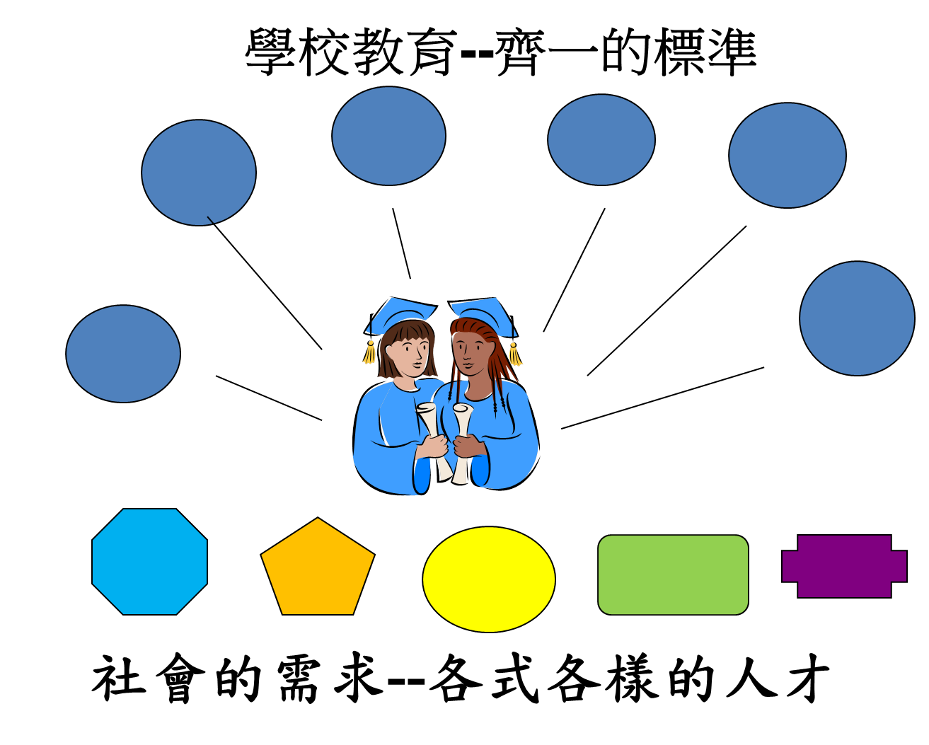
（陳美芳、洪儷瑜，2013）

Slide 8
背景
十二年國民基本教育學習支援系統建置與教師教學增能方案
1.保障學生學習權，促進教育機會均等，落實有教無類與
因材施教的理念
2.增進高中職教師的專業知能，建立多層次的學習輔導
系統，以因應12年國教對高中職教學生態產生的巨大衝擊
3.解決國中小教師因普通班學生程度差異過大而產生的教學
問題
（甄曉蘭，2013）

Slide 9
計畫依據
 民國85年「教育優先區」計畫
 民國88年「國民中學潛能開發實施要點」
 民國95年「攜手計畫－課後扶助方案」
 民國96年「高中職學生學習扶助方案」
 民國98年「補助國民中小學及幼稚園弱勢學生實施要點」
 民國100年「國民小學及國民中學補救教學實施方案」
 正在訂定「十二年國民基本教育學習支援系統建置與教師教學增能方案」
（甄曉蘭，2013）

Slide 10
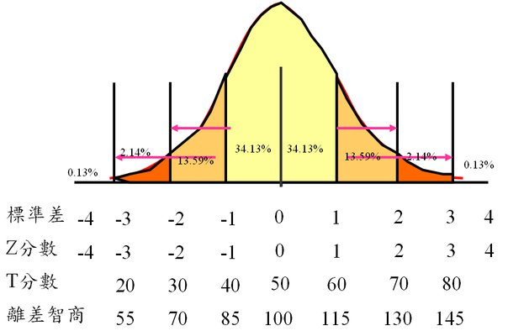
學生學習成就的落差
原班教學/差異化教學的對象
特殊教育5-6%
35%以下 （補救教學對象）
Special Education needs特殊需求者：
Difficulty 學習困難
Disadvantage 教育不利（弱勢）
Disabilities 障礙
（洪儷瑜，2012）

Slide 11
多元的學習需求
多層次的學習輔導
第一層 70-80%
一般補救教學
第三層
T3
診斷教學，小組、密集
修改、重組課程
各層級學生百分比會因教育而差異
特殊教育
（抽離） 5％
第二層
T2
單元前基礎能力補救
降級的基本能力補救
小組補救教學
15-25%
T1
有效的教學
單元內（困難概念）診斷與補救
（洪儷瑜，2012）

Slide 12
第三層T1
第二層T2
小組補救教學
第一層T3
一般補救教學
複雜的困難成因（環境、能力、累積）
15~25%
第二層補救教學
需要額外抽離的時間
補救需要長期、密集
＊40~60% 教師應具有
知道學科能力架構與其基礎能力
知道與學科學習相關之認知能力
能簡化或濃縮、調整教材
能用簡化、結構、系統的教學方法
能設計各種教具、教法引導學生學習
需要不同教材、教具、幫助學生學習
必要時，要調整目標
(洪儷瑜，2012)

Slide 13
第三層T1
第二層T2
小組補救教學
第一層T3
一般補救教學
單純的學習困難
70~80% 學生
第一層的補救教學
＊全體教師都應具有
知道學生的差異性
能評量學生和診斷學生的錯誤和迷思
能在學科同級內的教材調整
能進行單純學科學習失敗的補救
在班級教學時、
課後、下課短時間進行
不是不斷練習考試
需不同方式、不同步驟去教相同概念或技能
(洪儷瑜，2012)

Slide 14
差異化教學的相關名詞
教學實踐的多層次教學、課程調整（身心障礙教育）
區分性教學（資優教育）
有效教學（普通教育）
(陳美芳、洪儷瑜，2013)

Slide 15
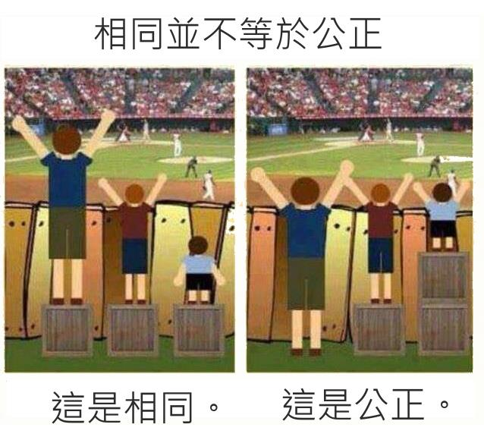
(陳美芳、洪儷瑜，2013)

Slide 16
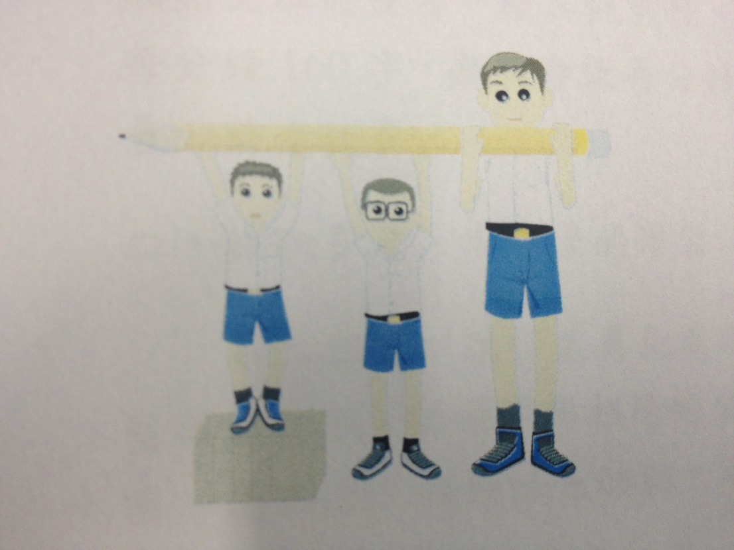
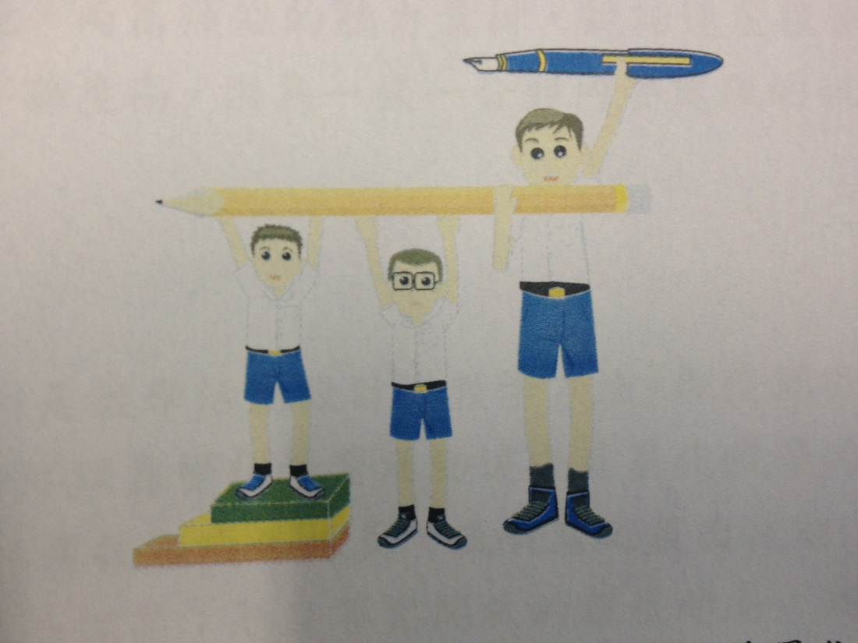
讓全班提升至相同的水準嗎？
程度參差但全班學習目標劃一
程度參差但資源及目標差異化
（葉錫南，2013）

Slide 17
今天我們在這裡的原因
如果學校想讓一般教室裡的教師能有效的滿足學生多元的學業需求，就需要全面、持續的教師專業發展。我們必須協助教師：
˙發展差異化教學的理由。
˙幫助他們捨棄根深蒂固的大班教學模式--
假定所有學生都必須在同樣的時間、以同樣的
方式和速度來學習同樣的教材。
˙支持他們發展對學生和教學的新思考方式。
實踐差異化，需要具體的協助，我們需要有人經常跟我們並肩坐著，演示如何根據我們的年級課程來做差異化教學…除非你開始使用它，否則一點意義也沒有。我們需要有人可以在教室裡跟我們一起合作實施差異化教學…我們需要現場的課程領導。
Tomlinson, Carol Ann. Deciding to Differentiate Instruction in Middle School: One School’s Journey.
Gifted Child Quarterly, V39, No. 2 (Spring 1995).

Slide 18

差異化教學

Slide 19
差異化：一種「教」與「學」的思考方式
並非教學公式，也不是一種教學策略
信念基礎:
  1.學生即便年齡相同，但各自的學習準備度、經驗和生活環境都不一樣
  2.這些差異會影響學生學到什麼、學習的步調速度和需要教師支持的程度
  3.當教師在教室裡營造一種團體感，讓每個學生感到重要、受尊重的時候，
  學生的學習效果最好
  4.教師應設法盡可能提升每個學生的學習能力，與直接教學告訴學生答案相比，
  更重要的是輔導學生獨立思考、學習的責任心、激發學習的自豪感
(Tomlinson, 2000)
（Scruggs, 2013）

Slide 20
差異化教學的假設
雖然每個學生都有不同的起點，差異化教學更關注所有學生有意義的學習，或重要知識和觀點的學習。
假設多元化對每個學生都有益處
假設並非所有每個學生在學習同樣事物時，都用同樣的方法
視學生個別需要修正或彈性調整教學

Slide 21
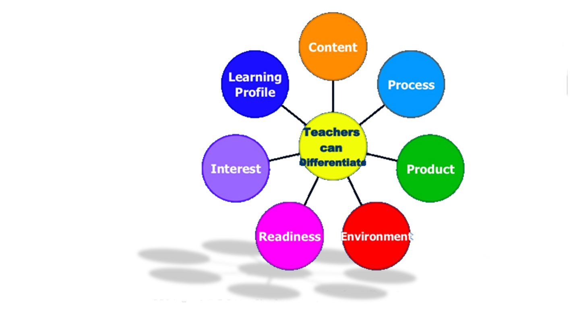
差異化教學的面向
內容
學習風格
過程
興趣
成果
環境
準備度
（Tomlinson, 1999）

Slide 22
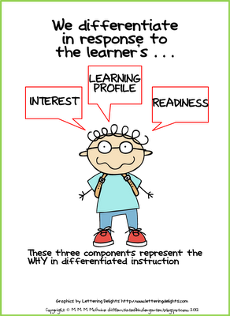
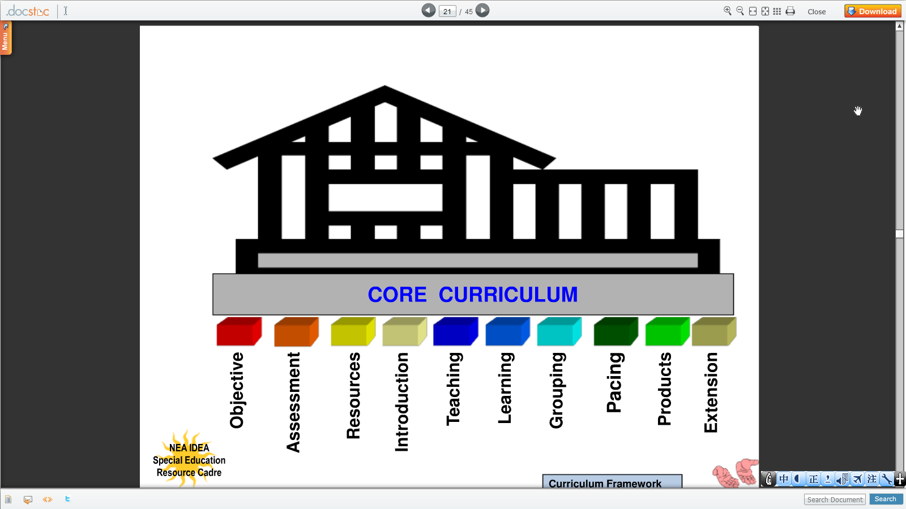
概括說明：差異化
學生：準備度/興趣/學習風格
課程：內容/過程/成果
http://www.docstoc.com/docs/108187598/Differentiated-Instruction
http://prekandksharing.blogspot.tw/2012/06/differentiated-instruction-box-of-rocks.html

Slide 23
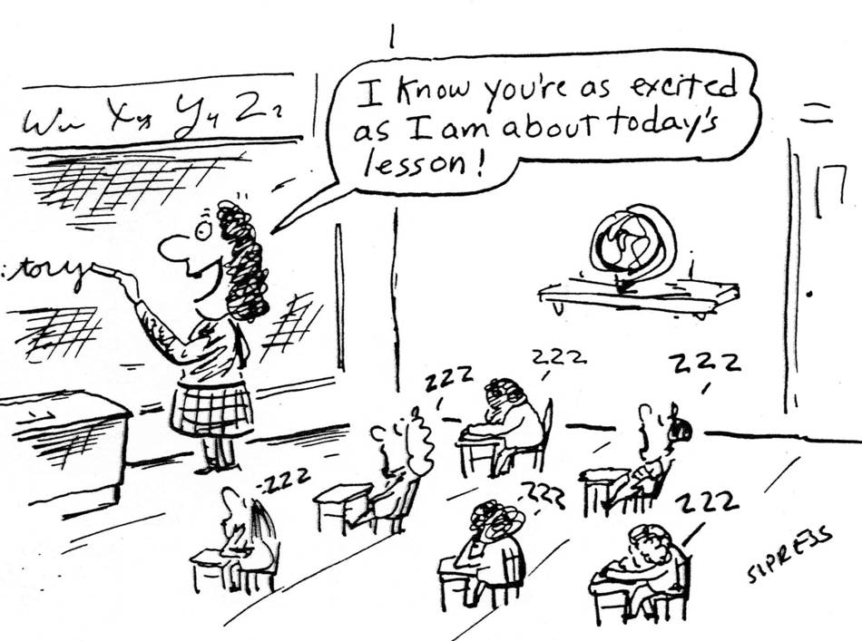
重要與必要的步驟：反省平日的教學
http://ablose.files.wordpress.com/2012/02/picture1.jpg

Slide 24
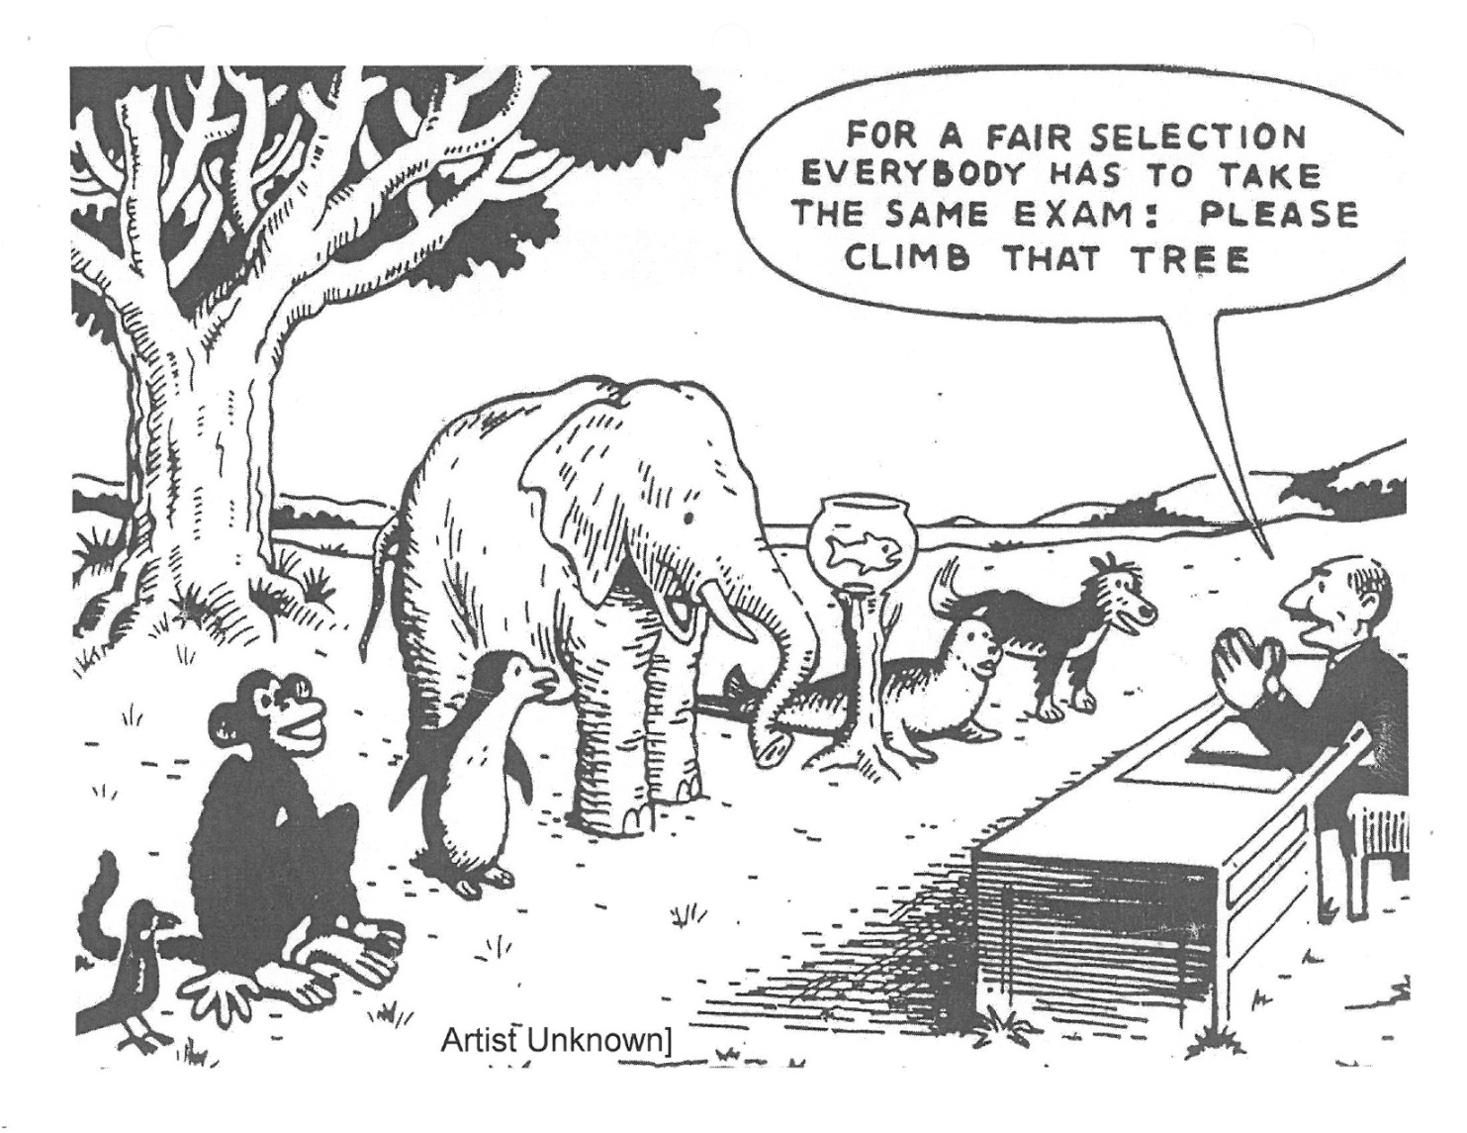
重要與必要的步驟：瞭解學生的差異
http://staff.prairiesouth.ca/sites/kletnes/student-support/differentiated-instruction/

Slide 25
學業低成就的因素
外在環境因素
缺乏學習機會
文化不利
經濟不利
教學不當
個人內在因素
智能障礙
感官障礙
情緒或行為障礙
學習障礙
生理病弱
社區
家庭
學校
能力
策略
動機
學業低成就
Under /low achievement
（甄曉蘭，2012）

Slide 26
影響學習品質三因素
「能不能學」
「會不會學」
是「懶惰」?
是「沒有能力」？
還是「沒有好的學習方法」？
還是「缺乏資源」？
「要不要學」
是「不在乎」？
還是「不相信努力是有用的」？
（唐淑華，2013）

Slide 27
關注興趣（focus on interest）
興趣領域
表達方式
美術
攝影
繪畫
雕刻
科學
生命科學
自然科學
歷史
口頭的
演說
討論會
戲劇表演
座談會
書面的
創造性的
陳述性的
社會科學
音樂
歌曲
舞蹈
作曲
演奏
新聞學
設計的/ 建構的
展覽
模型
文學
詩歌
散文
小說
非小說類
政治學/政府
藝術的
圖表
繪畫
攝影
插圖
商業
科技戲劇/電影/電視
人類
英雄人物
反面人物
青年人
社區服務
科技
旅行/文化
抽象的
觀念
計畫
理論
體育
運動/休閒娛樂
數學
科技
手工藝
(Tomlinson, 2001 : 56)

Slide 28
關注學習風格（focus on learning profile）
小組導向
個人/自我導向
小組/同伴導向
成人導向
以上方式結合
認知風格
創造性的/遵從性的
精華（essence）/事實
整體到部分/部分到整體
有表現力的/受控制的
非線性的/線性的
歸納的/推理的
人員導向/任務或目標導向
具體的/抽象的
合作的/競爭的
人際交往型的/自知自省型的
易分心的/專注的
口頭的/視覺的/動覺的
善於沉思的/行動導向的
智力種類
分析性智力
實踐性智力
創造性智力
言語/語言智力
邏輯/數學智力
空間/視覺智力
身體/動作智力
音樂/節奏智力
人際關係智力
自知智力
自然觀察力
存在主義智力
學習環境
安靜的/嘈雜的
溫暖的/涼爽的
靜止的/運動的
靈活的/固定的
複雜的/簡單的
(Tomlinson, 2001 : 61)

Slide 29
診斷學生的準備度、興趣與學習風格
興趣調查問卷：你想學有關羅馬的哪些內容
在有關羅馬的教學單元裡，我們將研究以下內容。我們希望知道你最想學什麼？請用1-8的數字等級來標明你的選擇。1表示最喜歡，8表示最不喜歡 ____地理 ____政體（法律） ____農業（糧食作物） ____音樂和藝術 ____宗教和體育 ____男性、婦女和兒童的角色地位 ____其他
準備度調查問卷：你知道有關羅馬的哪些內容
羅馬在哪個國家？ 請解釋「文明」的含義？ 請列舉不同文明的例子？ 請列舉羅馬的著名人物？ 在我們國家和文化中，有許多元素來源羅馬。對此你有何看法？
(Tomlinson, 2001 : 112)

Slide 30
診斷學生的準備度、興趣與學習風格(續)
學習風格調查問卷：你喜歡怎麼樣的學習
我在安靜的時候學得最好 □是 □否 我在工作的時候可以不理會別人交談的吵雜聲 □是 □否 我喜歡在桌上學習 □是 □否 我喜歡在地板上學習 □是 □否 我為了自己而努力學習 □是 □否 我為了父母或老師而努力學習 □是 □否 無論怎樣，我會堅持直到完成作業 □是 □否 有時候對我的功課感到挫折，而無法完成它 □是 □否 當老師給我作業時，我希望能給我明確的步驟去完成它 □是 □否 當老師給我作業時，我想要自己思考如何去完成它 □是 □否 我喜歡獨立學習 □是 □否 我喜歡兩人結伴或小組學習 □是 □否 我喜歡沒有時間限制去完成作業 □是 □否 我喜歡做有時間限制作業 □是 □否 我喜歡透過親自操作來學習 □是 □否
(Tomlinson, 2001 : 113)

Slide 31
實施差異化教學之原則
差異化教學是教師回應學生的學習需求所實施的教學
適切的學習任務
彈性的學習活動
持續的評量與教學進度的調整

Slide 32
差異化希望達到的目標
增進學業學習
增進學習的自信心
提升學習的內在動機
自我導向的學習行為

Slide 33
為何能達成目標？
差異化能增進這兩者的配合程度：
學生現在的位置 & 他們將要學習的事物
- 最佳發展區 維高斯基(1962)
- 不同層次的鷹架
- 不同程度的挑戰
- 不同程度的自主性
- 最佳學習
（Burns and Purcell, 2002）

Slide 34
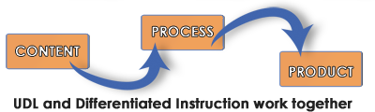
哪些要差異化？
教師可以調整課程內容、教學過程、產出評量
Multiple Means of Representation
Multiple Means of Engagement
Multiple Means of Expression/Action

Slide 35
內容差異化
根據國家標準制訂教學內容
按優先順序設立教學目標
❑ 對所有學生而言最重要的目標為何？
❑ 哪些不是每個學生都必須達成的目標?
❑ 哪些是部分學生可以達成的額外目標?
❑ 有哪些先備知識需要教?
（Scruggs, 2013）

Slide 36
按優先順序設立教學目標
以社會領域『鄭氏與臺灣』為例 | 教學目標
對所有學生而言最重要的目標為何？ | 1.鄭氏推動的改革（政治、文教制度、墾殖等） 2.對鄭氏的認識與評價（鄭成功、鄭經、鄭克塽）
哪些不是每個學生都必須達成的目標? | 詳細國際貿易的範圍和內容
哪些是部分學生可以達成的額外目標? | 鄭氏若沒有攻臺，想像可能的歷史面貌？ 荷蘭人繼續治台？ 哪些建設或地名可能就不存在？
有哪些先備知識需要教? | 南明時期的背景為何

Slide 37
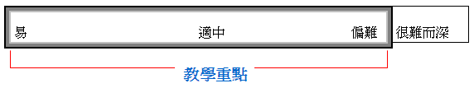
教學策略：內容調整
【刪減】
必學內容
選修內容（進階版）
選修內容（銜接版）

Slide 38
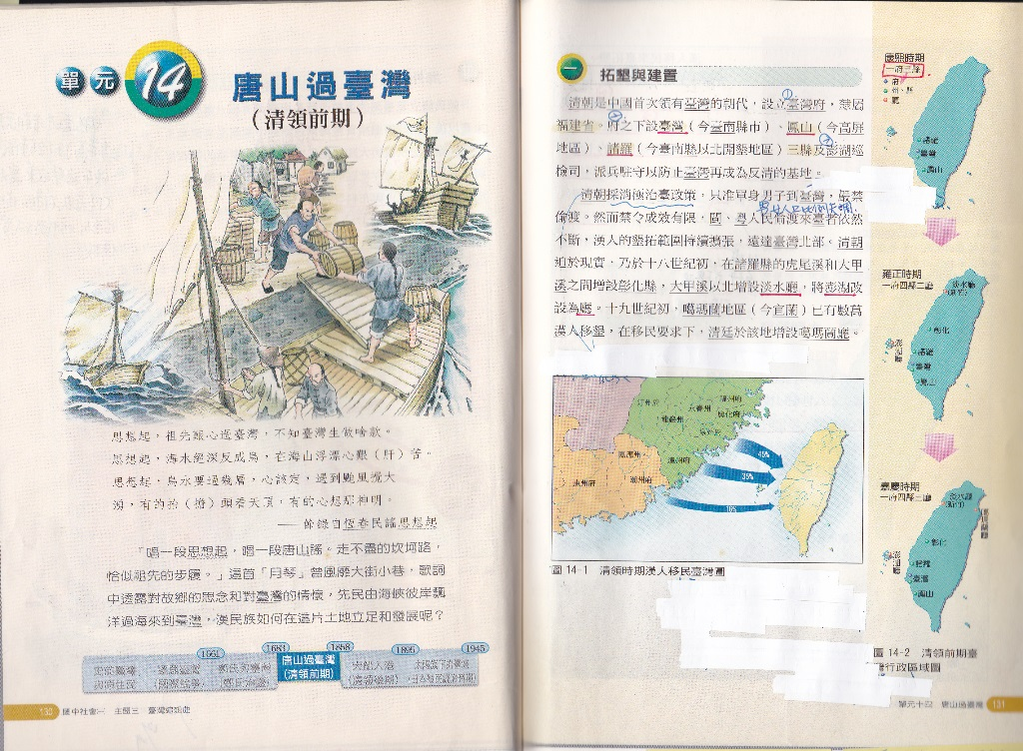
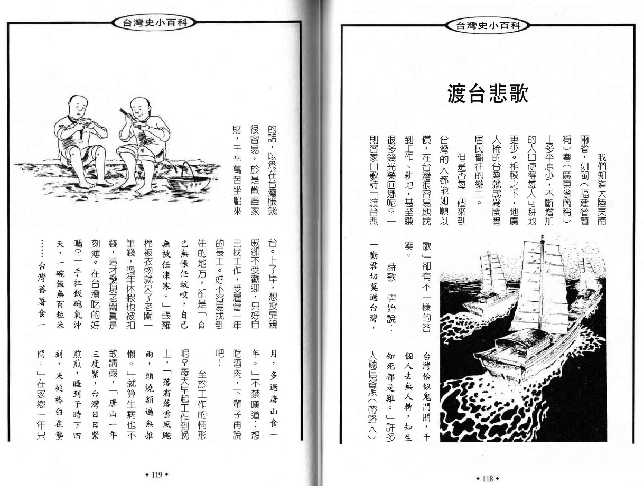
【添加】
【重組】
多層次教材
同一主題，不同讀本
多元教科書和補充讀物
各類影片、歌曲、遊戲、線上資源等

Slide 39
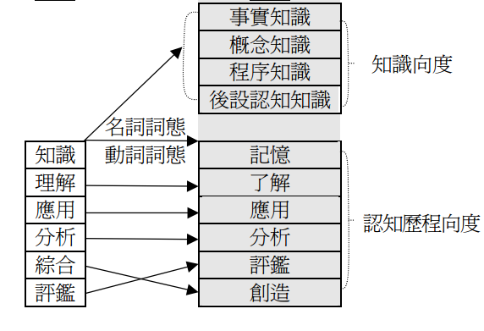
認知領域教育目標分類
Bloom (1956)
Anderson 和 Krathwohl (2001)
(陳美芳、洪儷瑜，2013)

Slide 40
內容差異化怎麼做
預先評估學生的技能和知識，然後根據學生的準備度來搭配適合的活動；
提供學生選擇主題、深入探索的機會；
配合學生目前的理解程度，提供學生基礎和進階的教材資源。

Slide 41
階梯式的作業、學習單或活動
英文科的發想（聽力練習）
社會領域（水循環單元為例）
第一層 | 畫出或寫出你對水循環的認識 | 不給提示
第二層 | 降水、蒸發、蒸散、地面逕流等，從這些概念寫出或畫出你對水循環的認識 | 給重要概念
第三層 | 降水：大氣中的水器凝結而降落 為雨、雪、冰雹的現象 蒸散：水分由樹葉或枝幹轉化為 氣態的水的現象 蒸發：…… | 給重要概念並說明
（國一上下，南一地理）

Slide 42
過程差異化
過程是教學裡的”How”。
是教師設計來幫助學生思考和建構學習內容之訊息和重要原則的活動，同時也要求學生運用教學單元裡的重要技能。
當過程差異化時，學生會從事不同的活動，但每項活動都應該指向這堂課的共同焦點，關注學生應該知道、理解和能夠做到什麼。所有學生都投入有意義、尊重其能力的任務。
（Tomlinson, 2001）

Slide 43
每個學生的最佳學習方式是什麼?
❑ 獨立閱讀?
❑ 分組學習(兩人或多人小組)?
❑ 實作/學習活動?
❑ 透過特定學習策略?
❑ 針對學生的障礙如何加以調整?

Slide 44
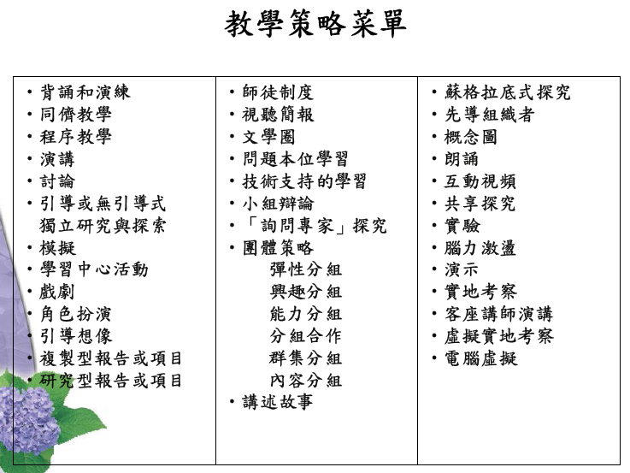
教學策略菜單
（郭靜姿，2011）
(陳美芳、洪儷瑜，2013)

Slide 45
因應學生差異—分組教學方法
1. 配對分組學習
2. 小組分組 （1）小組活動
（2）合作學習（拼圖式）
3. 自學 — 依據能力各自作不同內容的學習

Slide 46
一、配對學習
兩兩配對，同儕協助學習策略
教學活動--學生自學活動
朗讀流暢性訓練六分鐘步驟：
1. Reader 1（高能力）讀一分鐘 Reader 2記錄
2. Reader 2（低能力）讀一分鐘 Reader 1記錄
學生配對方式：學生能力由高到低排列分兩組，兩組的第一個配為一組，一個學生念、一個學生記錄。
以能力排序
第一組（高能力） 1 2 3 4 5 6
第二組（低能力） 7 8 9 10 11 12 （同顏色一組）
(陳美芳、洪儷瑜，2013)

Slide 47
做配對學習，一點點的提醒…
怎麼分組
  強弱搭配，兩兩練習時，強的學生先，有做示範的功能
全班教學時，也可善用配對學習
  例如講到最重要的概念，可以請學生兩兩做複誦，也是強的學生先講。
  便利性，但可能需要跑位
(陳美芳、洪儷瑜，2013)

Slide 48
二、分組學習
異質分組，各組採拼圖式、任務式完成學習
同質分組，全班依不同程度、興趣分組

Slide 49
拼圖式合作學習
每組成員分工
各組相同任務者先共同學習
（專家學習）
專家回到組內分享學習
完成組內任務
社會科練習
  1. 每組分四個人各負責一主題國家
  2. 各組主題國家聚集學習
  3. 回到原組分享自己的學習
  4. 完成小組學習任務
(陳美芳、洪儷瑜，2013)

Slide 50
任務式合作學習
全球環境議題
海水面上升
高溫熱浪
荒漠化與沙
塵暴
臭氧層破損
島嶼受海平面上升威脅
熱帶雨林
消失
乾旱與饑荒
（國三下，翰林地理）

Slide 51
小組分層次學習
層次一：課文內可以找到答案
層次二：課文內沒有明白寫出來，但可用文中的描述重新組合，或
需整合上下文與跨段內容才能獲得答案
層次三：課文內沒有寫出來，要用個人已知的知識或經驗推論或
猜測才能有答案，而且答案可能不只一個
層次四：課文內沒有寫出來，沒有固定答案，能提出言之有理的
批判或評價

Slide 52
「國際組織」的學習選擇版
目標：瞭解與詮釋國際組織的類型、功能、運作方式，並能評價其功能
國際組織有哪些類型，並請舉例說明 | 臺灣的國際參與情形
國際組織有哪些功能，並請舉例說明 | 國際組織的正面及負面功能
以一個國際組織為例，瞭解其運作方式 | 你覺得臺灣應參與哪些國際組織？為什麼
（國三下，南一公民）

Slide 53
自學
每個人自己一組，每個人自己學習
一日活動（Design-A-Day）
學生自己決定在一堂課或幾堂課的工作，自行設定學習目標和時間表，特別試用於當學生具有特定興趣或想嘗試其他學生的活動
凱勒式自我學習
學生依其性向、能力、時間及其他條件去決定學習的進度，教師只是輔助者的角色，書面文字資料是主要的教學來源，以通過單元考試與否，確認是否達到熟練標準，若未通過就必須重新學習原單元教材，直到自認熟練後再參加該單元考試。

Slide 54
成果差異化
學生如何繳交學習成果?
考試
  ■ 傳統式考試：學校定期考試命題結構
  ■ 適性考試：實作(表現)測驗
作業
  ■ 傳統式作業
  ■ 適性作業：如
    學習單的差異化設計
延長繳交期限
排定評分比重
學習檔案、實作成品
(Sruggs, 2013)
(陳美芳、洪儷瑜，2013)

Slide 55
社會領域學習檔案評量項目
歷史科的研究計畫所做的筆記
設計旅遊手冊和計畫，或旅遊行程的設計與安排
歷史或當代人物或事件的報告
探究某一主題所描繪的概念圖
建造一個立體模型地圖
歷史或當代事件的年代表
針對某一社會領域主題所進行的藝術創作
針對具爭議性、政治性的議題擬出重要問題
社區正在發生的事件以照片記錄下來
寫一份對某位政治候選人的評價
訪談曾經經歷某些歷史事件的家族成員
(Polloway,etal.,2012)

Slide 56
九宮格應用於學習臺灣
標準：學生能從歷史、文化、地理和政治觀點描述臺灣
設計一個時間軸，包含十個關鍵的臺灣歷史事件 | 從雜誌或網路上剪貼一系列的圖片，說明臺灣的特色服飾 | 設計一個有關臺灣的危機問題，包括歷史、文化、地理和政治四個面向，及四個答案
找出15種臺灣當地且具有特色的動物圖片 | 撰寫臺灣至少四個族群文化的介紹 | 找出世界地圖，標註臺灣的主要城市和鄰近國家
闡述三種臺灣不同族群的菜單，記錄飲食上的限制和佳餚的說明筆記 | 設計一本小冊子來介紹臺灣不同的三個節日 | 蒐集一位臺灣的導演、音樂家或作家的影片剪輯、歌曲或手稿，上台報告五分鐘
（丘愛鈴，2013）

Slide 57
差異化教學的評分
差異化教學的特徵
  1.學生的學習從自己原有的起點出發
  2.教師對學生的學習抱有積極的期望
究竟應該用何種方式記錄和展示每個學生的進步？
  讓學生和家長瞭解評分是建立在個人目標的基礎上並反映實現目標的程度
  例如：A表示優秀，B代表良好。
1表示超出年級水平，2表示符合年級水平，3表示低於年級水平
得到A³，表示學生學習非常努力，且進步很大，但成績還未達到年級水平
任何有助於顯示學生個人成長的評分方式都可以採用
(Tomlinson, 2001)

Slide 58
學習環境差異化
友善安全的學習環境
悅納各種個體差異
所有人都瞭解教室規範及流程
鼓勵成就及專注學習任務的行為
照顧學生的特殊需求

Slide 59
腦力激盪時間
請選定一個單元或主題，思考在課程內容、教學活動或成果展現上可以怎麼進行差異化教學

Slide 60
他山之石

Slide 61
美國的脈絡與發展
由於聯邦法案(如民權法案、身心障礙者教育法)實施，以及人口組成改變，目前美國學校中的 學生種族背景和學習能力越來越多元
因為這種多元、融合的學習環境，在同一教室中需要照顧各種不同文化背景和學習能力的學生之學習需求
“高風險”學生族群：
社經弱勢 、缺乏學習準備度、注意力缺陷、家庭失能、“資賦優異” 特殊才能、能力或天賦顯著優於同齡學童
差異化教學：解決美國課堂多元化現象的方式或思考

Slide 62
差異化課程改善模組的三個方法
全班性一對一同儕教學輔以學習單
  學習單以最重要的核心內容為目標
  一對一同儕教學將學生的回應機會提升到最大
  學生監控時間，並隨不同學生的需求調整
差異化/分層次活動
  多種不同難度的活動
  所有學生的都在小組學習中進步
  可視不同需要調整活動時間
融入式記憶訓練策略
  學生兩兩一組，練習學習內容
  記憶策略融入所有教材，可適時運用以加強學習效果
(Sruggs, 2013)

Slide 63
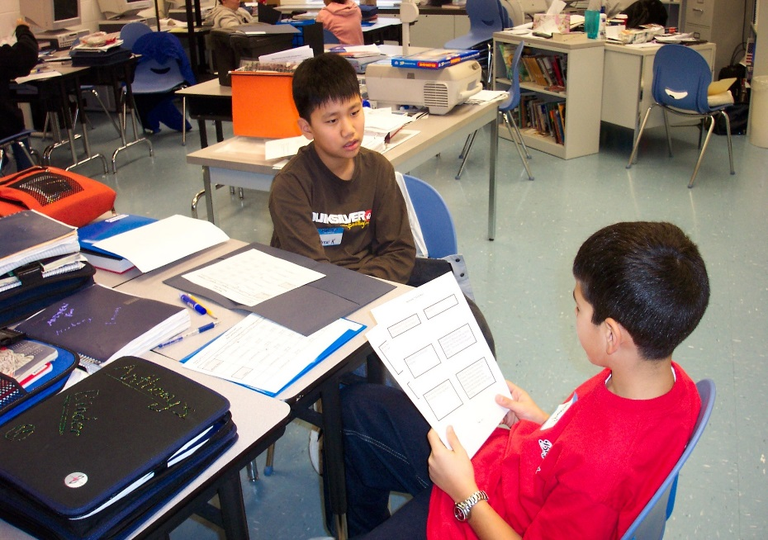
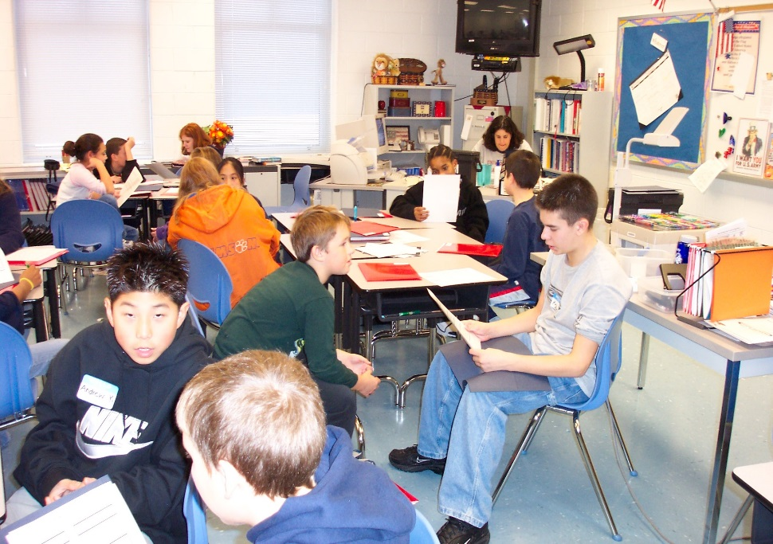
同儕教學規則
輕聲交談
與夥伴合作
盡力而為
發現與改正錯誤
當夥伴說出錯誤答案，說：「你這題答錯了，可以再試一次嗎？」
❑ 當夥伴說出部分正確的答案，說：「快答對了，你還可以想到其他的嗎？」
❑ 當夥伴猶豫等待超過三秒以上仍無法說出答案，說：「答案是______」，然後再問一次問題。
(Sruggs, 2013)

Slide 64
美國加入第一次世界大戰的主因為何？
中立，不偏哪一邊。
何謂「 Zimmerman 電報」？
德國送到墨西哥的一封密碼信，要求他們在德州 邊境跟美國開戰。這封信激怒了美國。
US ties to Great Britain, Alliance System, unrestricted German submarine warfare, sinking the Lusitania; Zimmerman telegram; a financial stake in the Allies winning.
美國在第一次世界大戰初期的立場為何？
何謂「 Lusitania 」？有什麼重要性？
The Lusitania was a British passenger ship sunk by a German submarine on which 128 Americans were killed. President Wilson threatened to break off relations with Germany.
西部戰線壕溝戰的僵局是否是美國參戰的主要原因？
否，它並非原因。
第一次世界大戰的「內容事實學習單」
(Sruggs, 2013)

Slide 65
差異化分層次活動
學生分小組學習, 分為兩或三個難度不同等級活動
層次1：找出選擇題或配對題的答案，提供提示，確保學生成功答題
層次2：學生需要時才提供提示，幫助學生自己答出正確的答案
層次3：不必提示，學生自己能答出正確答案
第1級：辨認指出正確答案是哪一個
第2級：經提示後產出自己的回答
第3級：無提示即產出自己的回答
(Sruggs, 2013)

Slide 66









教學策略案例：記憶
運用諧音、押韻、心像等為中介，聯結其他學習者熟悉的事物，增進對新知識的記憶。
Rockefeller(rock=岩石)石油事業
參與八國聯軍的國家：
俄國
德國
法國
奧匈帝國
義大利
美國
日本
英國
口訣：餓的話 每日熬一鷹
為了記住Rockefeller是個控制石油業的富商，
記得那張岩石上有石油冒出來的圖片
(Sruggs, 2013)
(陳美芳、洪儷瑜，2013)

Slide 67
摘要
1. 閱讀一段文章或一本書的一小部分
2. 問自己這段文章是關於誰/什麼
3. 問自己這段文章中發生了什麼事
4. 利用這些問題的答案，以自己的話寫出一個摘要的句子
(Sruggs, 2013)
(Mastropieri,2013)

Slide 68
PASS變項
是一種思考和達成差異化、融合教學的方式
  Prioritize objectives（設定目標的優先順序）
  Adapt instruction, materials, or the environment（調整教學、教材或環境）
  Systematically teach with the “SCREAM” variables （系統化地使用「SCREAM」變項教學）
    結構（Structure）,清晰（clarity）,重複練習（redundancy）,熱情（enthusiasm）,適當速度（appropriate rate）,最大參與（maximized engagement）
  Systematically evaluate outcomes (系統化地評量成果)
(Sruggs, 2013)
(Mastropieri,2013)

Slide 69
挑戰和未來方向
近年來，學界在學習困難特質的認識，還有尋找語文、數學、社會等學科領域有效的介入法上，已經有重大的進步
可惜的是，這些進步在一般教育的現場並不常被實施(至少在美國是如此)
在全班教學中設計並執行差異化教學有些困難，因為某些學生需要教學，但其他學生不用。建議可多利用
  小組
  個別化
  同儕當助手
未來的努力方向應放在教師的支持系統，以及如何在每個適當的教學環境落實有效的教學策略
(Sruggs, 2013)
(Mastropieri,2013)

Slide 70
國內經驗分享
蘇老師的教學示例～經緯線單元

Slide 71
尋找理想與實際的平衡點…

Slide 72
某位國中老師的教學實例
1.朗讀課文
  專注
  流暢
  協助（ex.政權更迭）
2.提問（小組提問）
  同學間的說明>老師講解
  學習找問題、釐清問題
  同儕學習
3.全班討論
  Big questions （ex.垂直分布）
4.重要概念釐清與引導

Slide 73
Tomlinson差異化教學的流程
1.教師向全班學生引入新主題或概念的學習
3.師生一起討論並提出問題
5.全班複習關鍵知識與分享學習收穫
7.向全班學生進行簡報
9.全班學生制定各自的學習計畫和確定學習成功的標準
等等……
在差異化的課堂中，全班集體學習、複習、討論與學生個人或小組的探討學習、理解加工知識、擴展學習以及展示學習成果等環節循環交替
2.學生進一步學習並投入在適合自己的準備水平與學習風格的材料
4.教師分配學生不同的學習任務，幫助他們按照不同的學習速度與學習深度來理解關鍵知識
6.學生自由選擇小組，運用關鍵原理解決教師提出的問題
8.學生選擇感興趣的領域來拓展學習的深度

Slide 74
該從哪裡開始？
從你已經有的材料開始，然後：
- 分析目前教學計畫的挑戰程度和多元性
- 在任務或單元進行中，找出學生有所差異的方式。
- 因應這個差異，你如何進行差異化調整？
- 這些調整對學生的學習有何影響？
- 盡可能跟其他教師合作設計差異化教學
- 跟同事教師分享你已經發展的課程

Slide 75

為學生創造不同活動時，
如何增加深度與廣度？
增加廣度：
教師先向全班做簡介，
再分組進行不同活動。
關鍵在於提供多元的
- 資源選擇
- 產品選項
- 不同活動
- 多元目標
- 開放式的問題和活動
- 學習風格和興趣的選擇
增加深度：
教師大班教學提供初步
指導，依學生先備知識、
學習準備度、學習速度
和能力分出差異。
然後再增加或減少目標、
資源、活動和產品的
- 抽象程度 - 支援程度
- 複雜程度 - 精密程度
階梯式作業即這種調整

Slide 76
調整器：設計差異化教學的工具
1.基礎性 | 資訊、觀點、材料、應用 | 遷移性
2.具體 | 陳述、觀點、應用、材料 | 抽象
3.簡單 | 資源、研究、議題、問題、技能、目標 | 複雜
(Tomlinson, 2001:47)

Slide 77
平衡器：設計差異化教學的工具
4.單方面 | 指令、問題、運用、解決方案、方法、學科間關聯 | 多方面
5.小跳躍 | 應用、思考、遷移 | 大跳躍
6.結構化 | 解決方案、決策、方法 | 開放式
7.高協助性 | 計畫、設計、監控 | 高獨立性
8.慢 | 學習速度、思維速度 | 快

Slide 78
常見的問題Q & A
Q1: 差異化教學 vs 分組教學
差異化教學>分組教學，差異化教學也可以團體教學
Q2：差異化教學 vs 適性教學
差異化教學>適性教學，差異化教學一定是適性，適性教學不一定能同時滿足個別差異
Q3：差異化教學 vs 多元評量
差異化教學>多元評量，落實差異化教學必須要有多元評量
Q4：差異化教學會不會造成標籤化或排等級順序？
課堂教學中有個別教學、小組教學、還有全班集體教學，有時可以讓學生選擇小組和任務，有時候則由
老師分配，用多種學習方式來思考和設計教學，滿足學生的不同水平和學習需求，讓他再現有學習水準之
上能最大可能的發展。
Q5：進行差異化教學，老師就不用教了嗎？
不是教師放棄教學角色讓學生自己學，而是試圖打破僵化的傳統班級教學，更創新、更靈活的組織教學活動

Slide 79
挑戰
1.觀念上：
學生自身的問題 vs.教師生涯新的成長
學生應該按照預定的步驟和時間來學習 vs.協助學生最大可
能地發揮其學習潛能
2.實務上：
班級經營的挑戰？進度壓力？
差異化教學不是放任不管課堂，而是教師需具有更高的管理
的能力
先建立規範並有耐心及心理準備將有一段調整期
差異化教學的理念也要讓學生和家長知道

Slide 80

學校是一個學習團體，所有的參與者—教師、校長、家長和學生—都參與教和學。
學校不是—大人被學習、小孩來學習；重要的人不需學習、不重要的人才需學習—的地方。
學校應該是一個學生來發現，成人來重新發現，學習的喜悅、困難和滿足的地方。(Barth, 1990, p. 43).

Slide 81
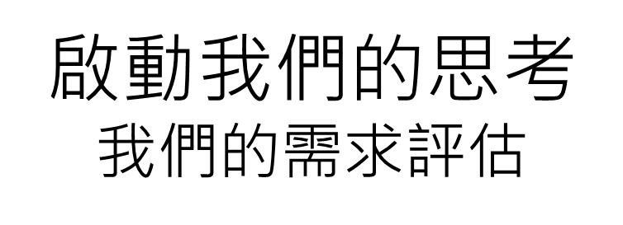
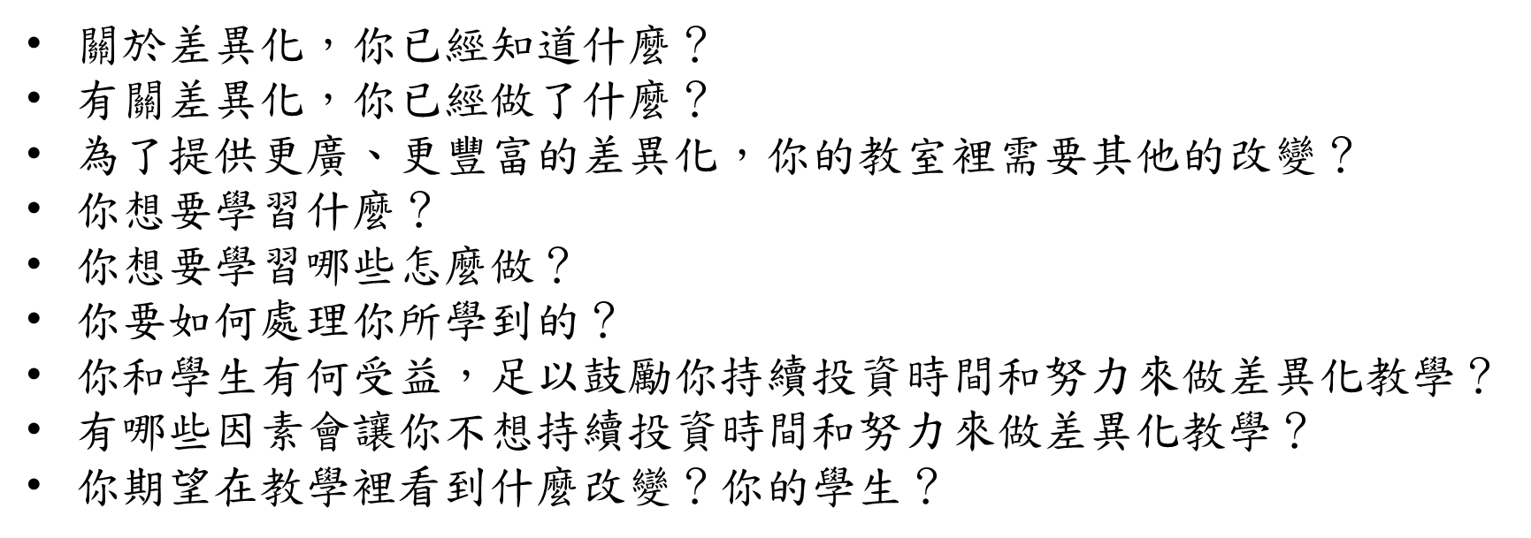

Slide 82
謝謝聆聽
我們一起努力

Slide 83
參考文獻
Barth, R. (1990). Improving schools from within. San Francisco: CA: Jossey-Bass.
Mastropieri, M. (2013). Effective stratedies for differentiated instruction. Paper present at conference on
differentiated instruction conference, Taipei.
Scruggs, T. (2013). Content enhancement for differentiated instruction. Paper present at conference on
differentiated instruction conference, Taipei.
Tomlinson, C. A. (1995). How to differentiate instruction in mixed-ability classrooms. Alexandria, Va. :
Association for Supervision and Curriculum Development.
Tomlinson, C. A. (2001). How to differentiate instruction in mixed-ability classrooms(2nd). Alexandria, Va. :
Association for Supervision and Curriculum Development.
丘愛鈴（2013）。成就每一個學生：差異化教學之理念與教學策略。教育研究月刊，231，18-33。
洪儷瑜（2012）。全民教育—補救教學的基本概念與實施。師大教育研究與評鑑中心。
唐淑華（2013）。國中補救教學概論ppt。取自http://www.cere.ntnu.edu.tw/LA/?id=4494
許添明、甄曉蘭（2013）。學校學習支援系統的建置。取自http://www.cere.ntnu.edu.tw/LA/?id=4494
郭靜姿（2011）：多元菜單模式在區分性教學的應用。高雄市資優資源中心研習講義。
陳美芳、洪儷瑜（2013）。差異化教學策略ppt。
葉錫南（2013）。英文科差異化教學之理念與實施。教育研究月刊，出刊中。
甄曉蘭（2012）。補救教學教材教法概論ppt 。
甄曉蘭（2013）。學校推動差異化教學之實務策略。取自http://www.cere.ntnu.edu.tw/LA/?id=4494
甄曉蘭（2013）。十二年國民基本教育學習支援系統建置與教師教學增能方案簡介。十二年國民基本教育
高中職暨國中差異化教學工作坊研習手冊，臺北市。

